Slide 1

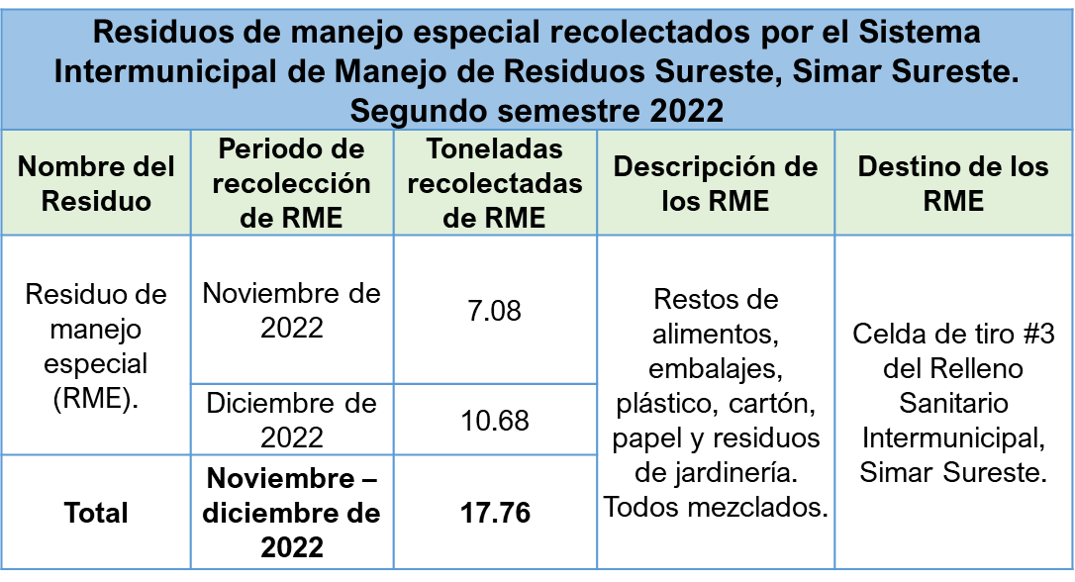

Variables
Los datos corresponde al segundo semestre del año 2022.
Los RME han sido recolectados con el número de autorización DR1696/22.
Los residuos de manejo especial son pesados en báscula al llegar al relleno sanitario intermunicipal Simar Sureste.
Los datos son oficiales para el Simar Sureste.

